Slide 1
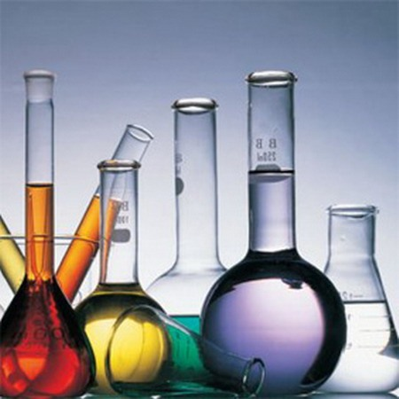
«Основные классы неорганических соединений»
Урок повторения, обобщения, контроля знаний, практический, представления проекта.
2013 г.

Slide 2
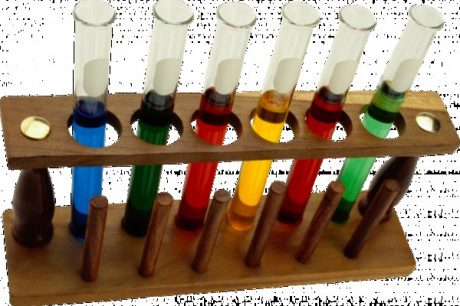
повторение, углубление и обобщение знаний об основных классах неорганических соединений, защита проекта.
Цель урока:

Slide 3
План урока:
Защита проекта.
Тестирование по картам – теоретическая часть (продукт проекта).
Лабораторная работа – практическая часть (виртуальная).
Самооценка, подведение итогов урока, рефлексия.

Slide 4
Химия – такая есть наука,
Учить ее по книжкам – скука:
Формулы, законы, элементы,
Уравнения... И прочие моменты.
Из нее, однако, можем мы узнать,
Что и как, и надо ли взрывать,
Что нельзя нам с вами есть и пить,
Чтоб потом себя не хоронить,
Из чего все вещи, что вокруг…
Они возникают просто вдруг!
Чтобы это знать и более,
Учат химию в нашей школе.

Slide 5
Название проекта: «Классы неорганических соединений – это легко или просто?» Проблема: классы неорганических соединений оксиды, основания, кислоты и соли очень важны и широко применяются в различных областях промышленности, в быту. Этот раздел неорганической химии очень обширный и часто вызывает затруднения в его успешном усвоении.

Slide 6
Цель проекта: изготовить карты по основным классам неорганических соединений для их лучшего изучения и запоминания, а также контроля знаний. Задачи: 1. Изучить основную литературу (учебник), дополнительную (энциклопедии, источники интернета), проанализировать её и выбрать самое существенное. 2. Разработать эскиз карт (разработка вопросов, размещение информации, составление кластеров) 3. Изготовить карты по основным вопросам (определение класса, классификация, свойства физические и химические, номенклатура, способы получения и применение), изучить опыт изготовления обучающих игр, основанных на способности алюминиевой фольги проводить электрический ток.

Slide 7
Участники проекта: учащиеся 8 класса МБОУ Самарской СОШ, Волнин А. – бывший ученик школы, учитель химии Т.Н. Матковская. Характеристика проекта: краткосрочный (4 урока, две недели), предметный, коллективный, практический. Спонсор проекта: Т.Н. Матковская.

Slide 8
Перечень мероприятий: выявление проблемы, постановка цели и задач, разработка плана осуществления проекта; поиск и обработка информации; изготовление карт; презентация продукта проекта на уроке. Ожидаемые результаты: более успешное усвоение знаний по теме «Основные классы неорганических соединений»

Slide 9
Теоретическая и практическая часть
4 человека (работа в парах)
Инструктаж по ТБ (обращение с кислотами и щелочами).
Выбор лабораторной работы и её выполнение (журнал заполнять не надо, записать уравнения реакций в тетради).
Заполнение «Оценочных листов», самопроверка, самооценка.
2 человека (индивидуальная работа).
Выбор класса и номера карт.
Выполнение теста (3 шт.)
Заполнение «Оценочных листов», самооценка.

Slide 10
Домашнее задание:
По тетради и по учебнику повторить основные классы неорганических соединений – химические свойства, составление уравнений реакций.
РЕФЛЕКСИЯ
(Понравился ли вам урок?)

Slide 11
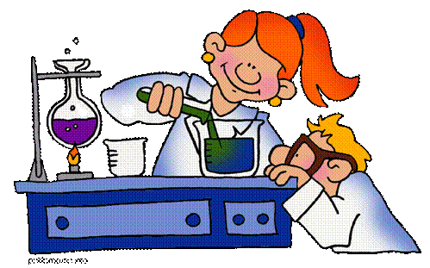
СПАСИБО !

